Slide 1
Báo cáo bài tập lớn Mã Nguồn Mở
Đề 27:Tìm hiểu Git, GitHub. Cài đặt, sử dụng các tính năng cơ bản, demo và nêu ưu nhược điểm. So sánh với các phần mềm nguồn đóng có cùng chức năng.
Nhóm 1 - Nguyễn Long Thành - 18A4

Slide 2
01
Các mục chính
02
03
04
Tìm hiểu về Git
Tìm hiểu về GitHub
Cài đặt
Các khái niệm và tính năng cơ bản
Ưu, nhược điểm
05
So sánh với P-SCM
06

Slide 3
Phân công công việc
 | Nguyễn Long Thành | Bùi Trung Dũng
Tìm hiểu Git
Tìm hiểu GitHub
Cài đặt
Khái niệm và chức năng cơ bản
Ưu, nhược điểm
So sánh với Plastic SCM
10 Câu hỏi về bài học

Slide 4

I
Tìm hiểu Git

Slide 5
1. Giới thiệu về Version Control System (VCS).
Version Control System (VCS) là hệ thống ghi lại các thay đổi đối với tệp hoặc tập hợp các tệp theo thời gian để có thể gọi (recall) lại các phiên bản cũ hơn của tệp đó.
Có nhiều phương pháp để kiểm soát phiên bản:
Local Version Control Systems: Hệ thống cục bộ trên máy tính có cơ sở dữ liệu đơn giản giữ tất cả các thay đổi với tệp với quyền sửa đổi.
Centralized Version Control Systems (CVCSs): Các hệ thống này (chẳng hạn như CVS, Subversion và Perforce) có một máy chủ duy nhất chứa tất cả các tệp đã được kiểm soát phiên bản và một số máy khách kiểm tra các tệp từ vị trí trung tâm đó.
Distributed Version Control Systems (DVCSs): Trong một DVCS (chẳng hạn như Git, Mercurial, Bazaar hoặc Darcs), máy khách không chỉ xem phiên bản mới nhất của các tệp, mà chúng thể hiện đầy đủ kho lưu trữ (repository), bao gồm toàn bộ phiên bản trước của nó.

Slide 6
2. Git là gì?
Git (/ɡɪt/, đọc là "Ghít") là hệ thống quản lý mã nguồn phân tán (DVCS) được phát triển bởi Linus Torvalds vào năm 2005, ban đầu dành cho việc phát triển nhân Linux. Hiện nay, Git trở thành một trong các phần mềm quản lý mã nguồn phổ biến nhất. Git là phần mềm mã nguồn mở được phân phối theo giấy phép công cộng GPL2 (Theo Wikipedia).
Các hệ thống khác (CVS, Subversion, Perforce, Bazaar,...) coi thông tin chúng lưu trữ dưới dạng một tập hợp các tệp và các thay đổi được thực hiện cho từng tệp theo thời gian. Với Git, mỗi khi commit, Git sẽ lưu lại hình ảnh (snapshot) của files tại thời điểm đó và lưu trữ một tham chiếu đến snapshot đó. Nếu các tệp không thay đổi, Git sẽ không lưu trữ lại tệp đó, chỉ là một liên kết đến tệp giống hệt trước đó mà nó đã lưu trữ.
Hầu hết các hoạt động trong Git chỉ cần các tệp và tài nguyên cục bộ để hoạt động - thường không cần thông tin từ một máy tính khác trong mạng.

Slide 7
2. Git là gì?
Mọi thứ trong Git đều được checksum trước khi lưu trữ và sau đó được gọi bằng hàm check sum đó. Điều này có nghĩa là không thể thay đổi nội dung của bất kỳ tệp hoặc thư mục nào mà Git không biết về nó. Cơ chế mà Git sử dụng để checksum được gọi là hàm băm SHA-1. Đây là một chuỗi 40 ký tự bao gồm các ký tự thập lục phân (0–9 và a–f) và được tính toán dựa trên nội dung của tệp hoặc cấu trúc thư mục trong Git. Băm SHA-1 trông giống như thế này:
24b9da6552252987aa493b52f8696cd6d3b00373
Trên thực tế, Git lưu trữ mọi thứ trong cơ sở dữ liệu của nó không phải theo tên tệp mà theo giá trị băm của nội dung.
Khi thực hiện các hành động trong Git, gần như tất cả chúng chỉ thêm dữ liệu vào cơ sở dữ liệu Git.

Slide 8
2. Git là gì?
Git có ba trạng thái chính:
Modified: Đã thay đổi tệp nhưng chưa commit nó với database.
Staged: Đã đánh dấu một tệp là “Đã modified” trong phiên bản hiện tại của nó để chuyển sang commit.
Committed: Dữ liệu đã được lưu trữ an toàn trong cơ sở dữ liệu cục bộ.
Ba phần chính của dự án Git: the working tree, the staging area, và the Git directory.
The working tree: là một phiên bản của project được checkout.
The staging area: là một tệp, thường được chứa trong thư mục Git, lưu trữ thông tin về những thay đổi trong lần commit tiếp theo.
The Git directory: là nơi Git lưu trữ metadata và cơ sở dữ liệu cho dự án.

Slide 9
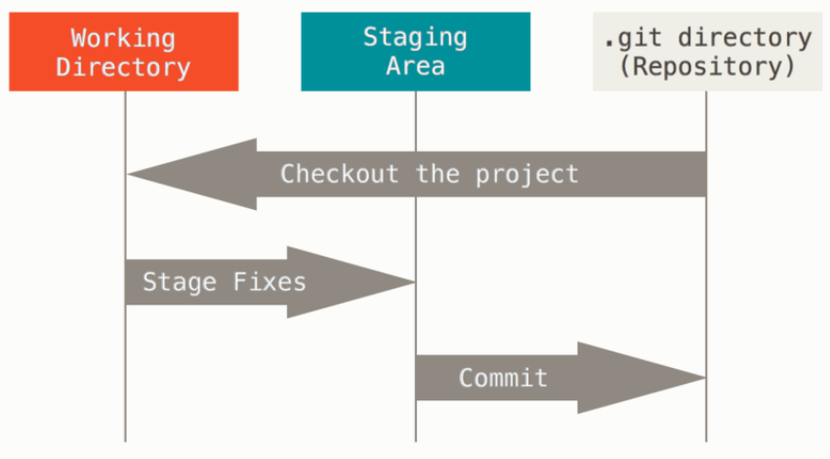
2. Git là gì?
Quy trình làm việc của Git cơ bản diễn ra như sau:
Modified các tệp trong working tree.
Chỉ stage những thay đổi cần thiết để commit.
Commit những thay đổi trong staging area.

Slide 10
3. Lịch sử hình thành của Git
Nhân Linux là một dự án phần mềm nguồn mở có phạm vi khá lớn. Trong những năm đầu của quá trình bảo trì nhân Linux (1991–2002), các thay đổi đối với phần mềm đã được phân phốidưới dạng các bản vá lỗi và tệp lưu trữ. Năm 2002, dự án nhân Linux bắt đầu sử dụng DVCS độc quyền có tên là BitKeeper.
Vào năm 2005, mối quan hệ giữa cộng đồng phát triển nhân Linux và công ty thương mại đã phát triển BitKeeper đã đổ vỡ và trạng thái miễn phí của công cụ này đã bị thu hồi. Điều này đã thúc đẩy cộng đồng phát triển Linux (và đặc biệt là Linus Torvalds, người tạo ra Linux) phát triển công cụ của riêng họ dựa trên một số bài học mà họ đã học được khi sử dụng BitKeeper.

Slide 11

II
Tìm hiểu GitHub

Slide 12
1. Giới thiệu về GitHub
GitHub là một dịch vụ cung cấp kho lưu trữ mã nguồn Git dựa trên nền web cho các dự án phát triển phần mềm. GitHub cung cấp cả phiên bản trả tiền lẫn miễn phí cho các tài khoản. Các dự án mã nguồn mở sẽ được cung cấp kho lưu trữ miễn phí.
Github đã trở thành một yếu tố có sức ảnh hưởng trong cộng đồng phát triển mã nguồn mở. Thậm chí nhiều nhà phát triển đã bắt đầu xem nó là một sự thay thế cho sơ yếu lý lịch và một số nhà tuyển dụng yêu cầu các ứng viên cung cấp một liên kết đến tài khoản Github để đánh giá ứng viên.

Slide 13
2. Lịch sử
GitHub được viết bằng Ruby on Rails và Erlang do Tom Preston-Werner, Chris Wanstrath, và PJ Hyett phát triển trang web được đưa ra và chạy chính thức vào tháng 4 năm 2008.
Tính đến thời điểm tháng 3 năm 2018 Github đang là dịch vụ máy chủ lưu trữ các mã nguồn lập trình lớn nhất thế giới với hơn 25 triệu người dùng và hơn 80 triệu mã nguồn dự án Github đã trở thành một phần không thể thiêu đối với cộng đồng phát triển mã nguồn mở và cộng đồng lập trình viên trên toàn thế giới.

Slide 14
III
Cài đặt

Slide 15
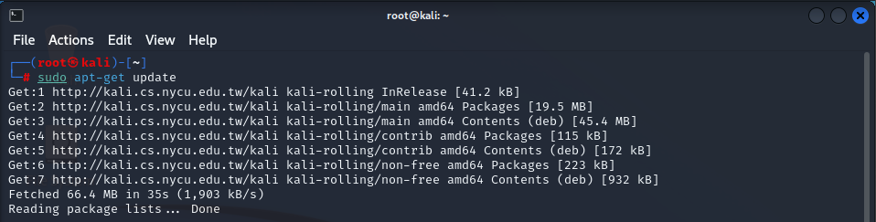
1. Cài đặt Git trên Kali Linux: Có 2 cách cài đặt Git a) Cài đặt qua công cụ quản lý gói:
Bước 1: Update hệ thống bằng lệnh sudo apt-get update

Slide 16
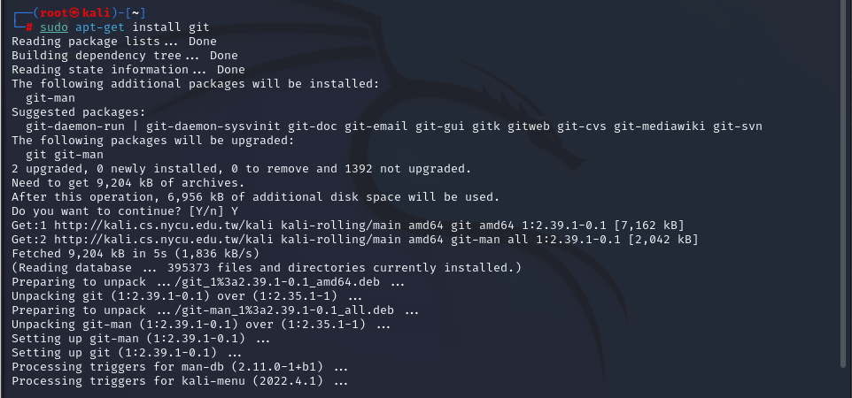
1. Cài đặt Git trên Kali Linux: Có 2 cách cài đặt Git a) Cài đặt qua công cụ quản lý gói:
Bước 2: Cài đặt git bằng lệnh sudo apt-get install git

Slide 17
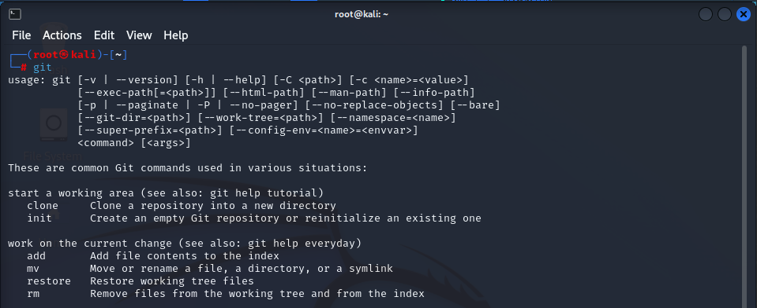
1. Cài đặt Git trên Kali Linux: Có 2 cách cài đặt Git a) Cài đặt qua công cụ quản lý gói:
Bước 3: Kiểm tra Git đã được cài đặt hay chưa bằng lệnh git

Slide 18
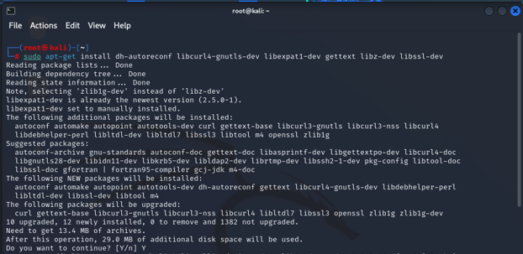
1. Cài đặt Git trên Kali Linux: Có 2 cách cài đặt Git b) Cài đặt qua source
Bước 1: Chúng ta cần phải có các thư viện mà Git dựa vào: autotools, curl, zlib, openssl, expat, và libiconv. Sử dụng lệnh
$ sudo apt-get install dh-autoreconf libcurl4-gnutls-dev libexpat1-dev gettext libz-dev libssl-dev

Slide 19
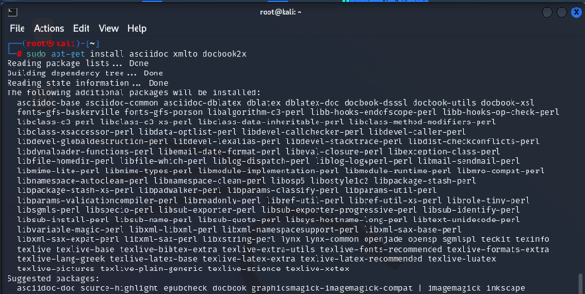
1. Cài đặt Git trên Kali Linux: Có 2 cách cài đặt Git b) Cài đặt qua source
Bước 2: Để có thể thêm tài liệu ở các định dạng khác nhau (doc, html, info), cần có các phụ thuộc bổ sung sau:
$ sudo apt-get install asciidoc xmlto docbook2x

Slide 20
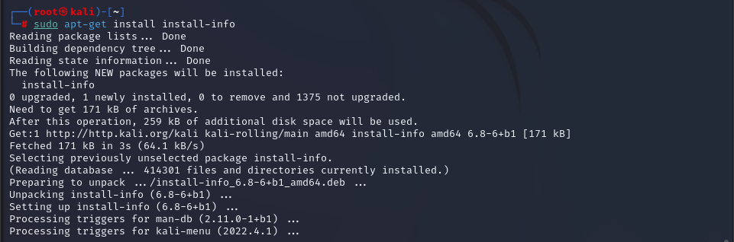
1. Cài đặt Git trên Kali Linux: Có 2 cách cài đặt Git b) Cài đặt qua source
Bước 3: Cài thêm gói install-info
$ sudo apt-get install install-info

Slide 21
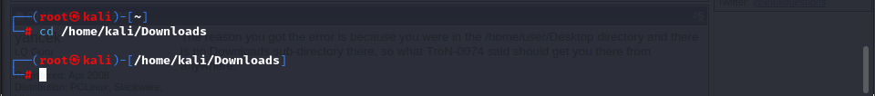
1. Cài đặt Git trên Kali Linux: Có 2 cách cài đặt Git b) Cài đặt qua source
Bước 4: Chuyển hướng đến thư mục Downloads:
$ cd /home/[username]/Downloads

Slide 22
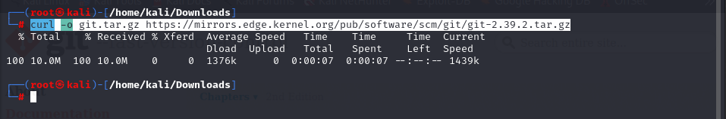
1. Cài đặt Git trên Kali Linux: Có 2 cách cài đặt Git b) Cài đặt qua source
Bước 5: Tải source code của Git từ trang web:
o https://mirrors.edge.kernel.org/pub/software/scm/git/ hoặc
o https://github.com/git/git/
$ curl –o git.tar.gz https://mirrors.edge.kernel.org/pub/software/
scm/git/git-2.39.2.tar.gz

Slide 23
1. Cài đặt Git trên Kali Linux: Có 2 cách cài đặt Git b) Cài đặt qua source
Bước 6: Mở và giải nén file tarball
$ tar -zxf git.tar.gz
$ cd git-*
$ make prefix=/usr/local all
$ sudo make prefix=/usr/local install
$ exec bash

Slide 24
2. Cấu hình cơ bản cho Git
Khai báo tên và địa chỉ email trong file cấu hình của git bằng lệnh:
git config --global user.name “thanh”
git config --global user.email thanhabc@gmail.com
Xem tất cả các mục cấu hình đã được thiết lập bằng cách gõ:
git config --list
Chỉnh sửa file config với trình chỉnh sửa văn bản:
nano ~/.gitconfig

Slide 25
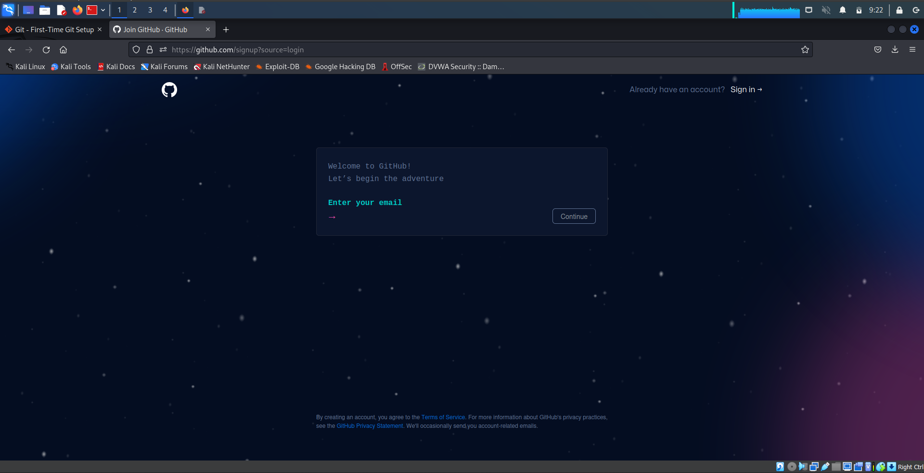
3. Đăng ký GitHub
Vào https://github.com/signup?source=login, nhập email.

Slide 26
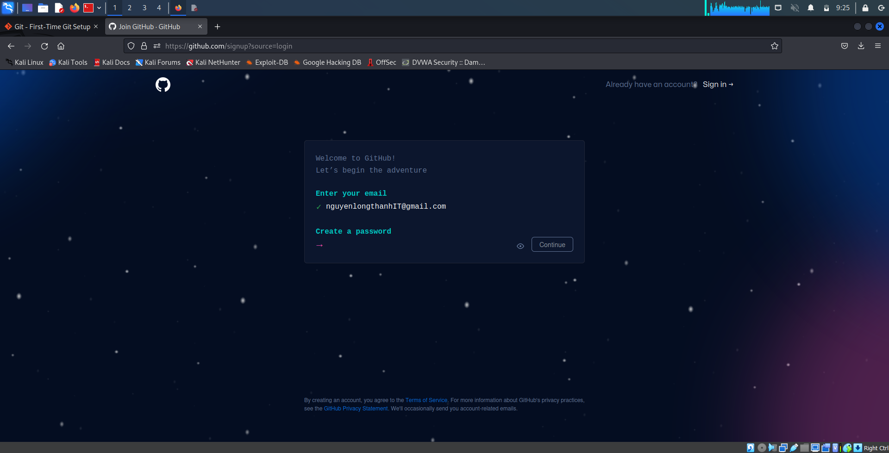
3. Đăng ký GitHub
Nhập tiếp mật khẩu

Slide 27
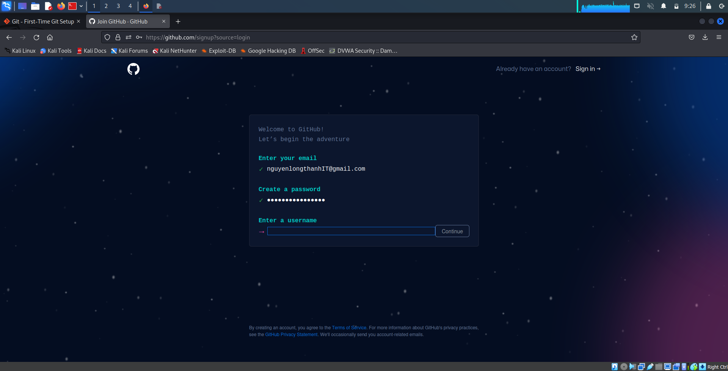
3. Đăng ký GitHub
Nhập username

Slide 28
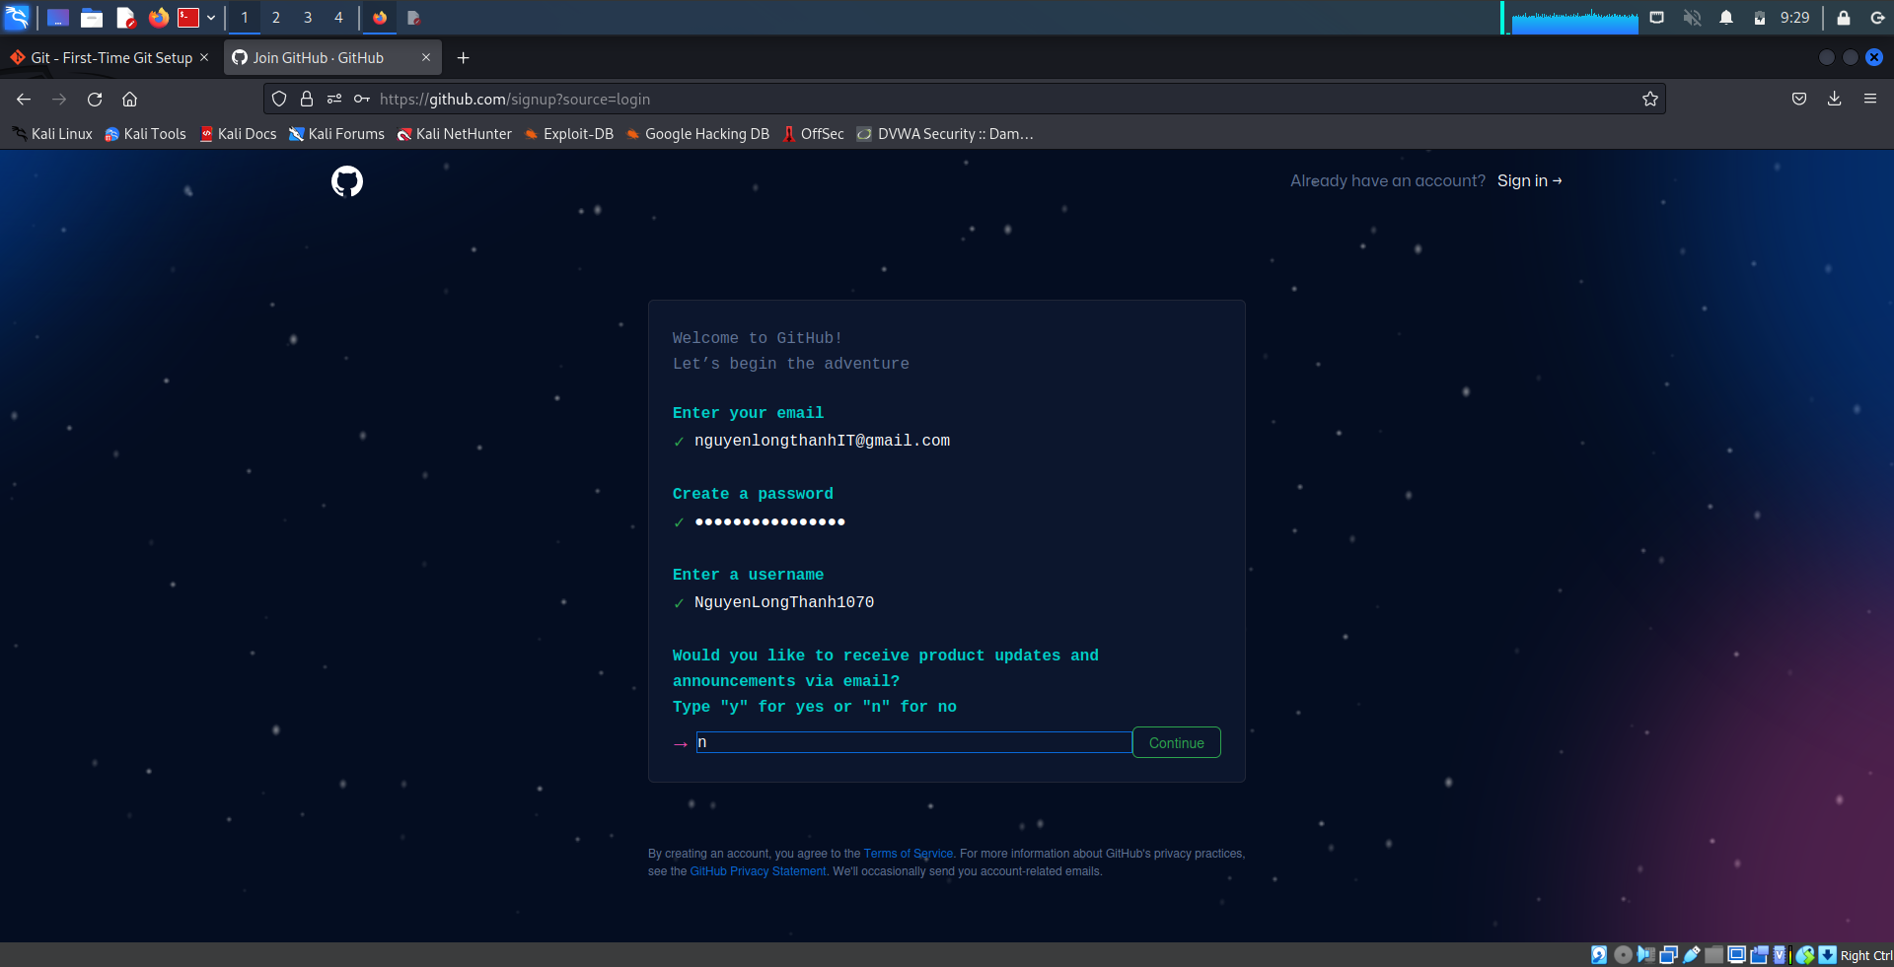
3. Đăng ký GitHub
Nhập y/n

Slide 29
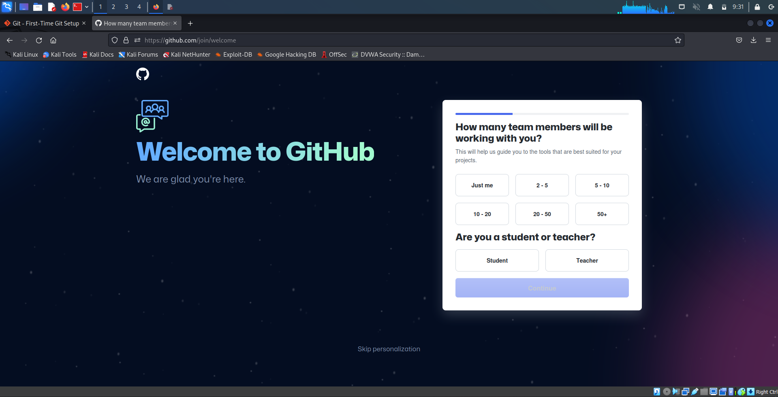
3. Đăng ký GitHub
Tạo tài khoản thành công

Slide 30
IV
Các khái niệm và
chức năng cơ bản

Slide 31
Repository (repo): Nghĩa gốc là kho lưu trữ. Hiểu đơn giản, repo là các dự án bạn tạo ra, chứa mã nguồn phần mềm của bạn. Có 2 dạng: Remote repo (là repo chung được lưu trên server), và Local repo (là repo lưu trên máy của người dùng). Ta có thể làm việc và commit trên local reposity ngay cả trong điều kiện offline, khi có mạng chỉ việc đồng bộ lên remote repo để chia sẻ cho người dùng khác. Cú pháp: git init.
Commit: là hành động xác nhận sự thay đổi của repo, lưu lại một trạng thái của repo. Khi thực hiện commit, trong repo sẽ tạo ra commit (hoặc revision) ghi lại sự khác biệt của tất cả các file trong repo từ trạng thái đã commit lần trước đó đến trạng thái hiện tại. Bằng việc xem các commit bạn có thể biết được file đã được sửa đổi như thế nào. Khi code một tính năng phải được hoàn thiện cơ bản và chạy được thì mới nên commit. Cú pháp: git commit -m “Ghi chú commit”.

Slide 32
Branch: là các nhánh phát triển của repo. Ví dụ: bạn muốn thêm một tính năng mới cho phần mềm, bạn có thể tạo một branch khác để phát triển tiếp. Nếu sau này có muốn hủy bỏ tính năng đó thì cũng sẽ được thực hiện một cách dễ dàng mà không ảnh hưởng đến branch chính. Mỗi repo sẽ có một branch chính là master, các thành viên trong nhóm sẽ tạo các branch khác nhau để làm việc. Có nhiều cách chia branch khác nhau tùy mục đích và bạn cần phải học cách chia branch. Mỗi branch giống như một ngữ cảnh khác nhau, branch có thể được chia tách cũng như sát nhập dễ dàng.
Check out: là hành động chuyển sang làm việc trên một branch khác. Trước khi chuyển branch thì bạn phải lưu lại trạng thái của branch hiện tại bằng cách commit. Cú pháp: git checkout “tên branch”

Slide 33
Push: là hành động upload một commit hoặc branch lên remote repo. Sau khi upload lên thì các thành viên của team có thể thấy và đồng bộ code xuống máy. Cú pháp: git push push “tên nhánh”
Pull: là hành động download các thay đổi xuống local repo. Ví dụ: trong khi bạn đang code trên một file thì một người bạn trong nhóm của bạn cũng code trên một file khác cùng branch, người bạn đó hoàn thành công việc, commit và push lên remote repo. Lúc này bạn muốn lấy những thay đổi mà người bạn của bạn đã thực hiện thì bạn sẽ thực hiện hành động Pull xuống. Cú pháp: git pull
Clone: là hành động tạo bản sao của remote repo từ máy chủ về máy mình để có thể lập trình và phát triển. Local repo được clone về cũng có lịch sử thay đổi giống hệt như remote repo. Vì vậy bạn có thể commit lên local repo này. Cú pháp: git clone “đường đẫn đến repos”

Slide 34
Merge: là hành động hợp nhất một nhánh phát triển vào nhánh khác hoặc hợp nhất lịch sử thay đổi khi pull hoặc push. Ví dụ trường hợp merge branch: bạn phát triển xong 1 tính năng, đã test/ kiểm thử các kiểu và thấy nó hoàn chỉnh, có thể tích hợp vào phần mềm thì bạn sẽ tiến hành merge code. Sau khi merge có thể giữ lại 1 trong 2 branch hoặc cả 2. Yêu cầu trước khi merge: phải push hết các commit lên branch. Cú pháp: git merge “tên nhánh”
Conflict: là trường hợp có nhiều sự thay đổi trong cùng 1 dòng code khi merge và máy không thể tự quyết định cái nào là đúng. Lúc này bạn phải tự quyết định giữ lại dòng code nào. Công việc xử lý conflict nên được thực hiện bằng GUI thay vì command-line.
Fork: là hành động một người dùng khác copy một bản sao của repo về kho của họ. Trước khi tham gia vào một dự án của người khác thì bạn sẽ fork repo của họ và kho của mình nếu như người khác chưa cho phép bạn trở thành thành viên.

Slide 35
Pull request hay Merge request: Khi người dùng khác tham gia phát triển phần mềm và đã phát triển xong một tính năng, họ muốn merge tính năng của họ vào phần mềm của bạn thì lúc này họ sẽ gửi một Pull request/Merge request để bạn chọn chấp nhận hay không.

Slide 36
V
Ưu, nhược điểm

Slide 37
1. Ưu điểm
Git cho phép và khuyến khích bạn tạo nhiều branch tại máy tính cá nhân của bạn, việc tạo, sáp nhập và xóa bỏ những branch này diễn ra rất nhanh chóng.
Git chứng tỏ rằng mình rất nhẹ và hoạt động nhanh chóng vì những lý do sau:
Gần như tất cả các hoạt động được thực hiện tại máy tính cá nhân nên Git có một lợi thế tốc độ rất lớn so với các hệ thống mà liên tục phải giao tiếp với một máy chủ ở đâu đó.
Git được viết bằng C, giảm tổng phí thời gian chạy liên quan đến ngôn ngữ cấp cao hơn.
Ban đầu Git được xây dựng để làm việc trên hạt nhân Linux, tốc độ và hiệu suất là một mục tiêu thiết kế chính của Git ngay từ đầu.
Họ có dẫn ra một vài biểu đồ để so sánh Git với SVN, số liệu để tăng tính thuyết phục (cột bé hơn thể hiện là nhanh hơn)

Slide 38
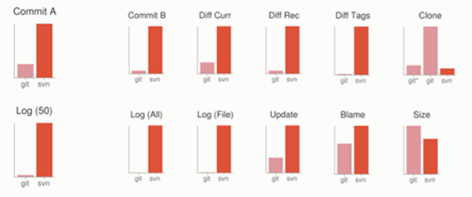
1. Ưu điểm

Slide 39
1. Ưu điểm
Tính phân phối của Git
Mỗi người chúng ta có thể tạo ra 1 bản backup với đầy đủ dữ liệu về máy tính cá nhân của mình bằng hành động clone. Sau khi sửa thì mỗi bản sao đẩy lên (Push) sẽ thay thế bản trước đó. Hoặc khi thay đổi cập nhập – một cách liên tục (Pull) thì git cũng tự cập nhập.
Có 2 kiểu làm việc chính: Subversion-style và Integration Manager.
Nói chung với nhiều cách làm việc thì Git có thể đáp ứng được nhiều đối tượng, từ sinh viên đến những developer với quy mô từ nhỏ đến lớn (thậm chí rất lớn).

Slide 40
1. Ưu điểm
Git đảm bảo tính toàn vẹn của dữ liệu. Mỗi một commit sẽ đính kèm theo một message mô tả sự thay đổi của code cho tới thời điểm bạn commit. Như vậy mỗi khi bạn commit thì Git sẽ nhận nội dung thay đổi code của bạn và nội dung của commit. Git đảm bảo rằng những nội dung này được toàn vẹn.
Mọi thứ trong Git được "băm" (checksum or hash) trước khi lưu trữ và được tham chiếu tới bằng mã băm đó. Có nghĩa là việc thay đổi nội dung của một tập tin hay một thư mục mà Git không biết tới là điều không thể. Chức năng này được xây dựng trong Git ở tầng thấp nhất, bạn không thể mất thông tin/dữ liệu trong khi truyền tải hoặc nhận về một tập tin bị hỏng mà Git không phát hiện ra.
Cơ chế mà Git sử dụng cho việc băm này được gọi là mã băm SHA-1. Đây là một chuỗi được tạo thành bởi 40 ký tự của hệ cơ số 16 (0-9 và a-f) và được tính toán dựa trên nội dung của tập tin hoặc cấu trúc thư mục trong Git .
=> Tóm lại, những ưu điểm trên sẽ được tóm gọn trong 3 từ: An toàn, hiệu quả, không phụ thuộc vào Server .

Slide 41
2. Nhược điểm
UI (User Interface) của Git vẫn chưa đủ tốt, vẫn chưa cung cấp đủ các tính năng nâng cao mà một người dùng lâu năm cần có. Chẳng hạn như giao diện rebase sơ sài, chỉ thích hợp sử dụng 1 cách cơ bản, bên cạnh đó khi xảy ra lỗi thì không phải lúc nào cũng xử lý tốt.
Cơ chế hoạt động, cấu trúc của Git cũng gây khó khăn cho nhiều người mới tập làm quen với Git

Slide 42
VI
So sánh với Plastic SCM

Slide 43
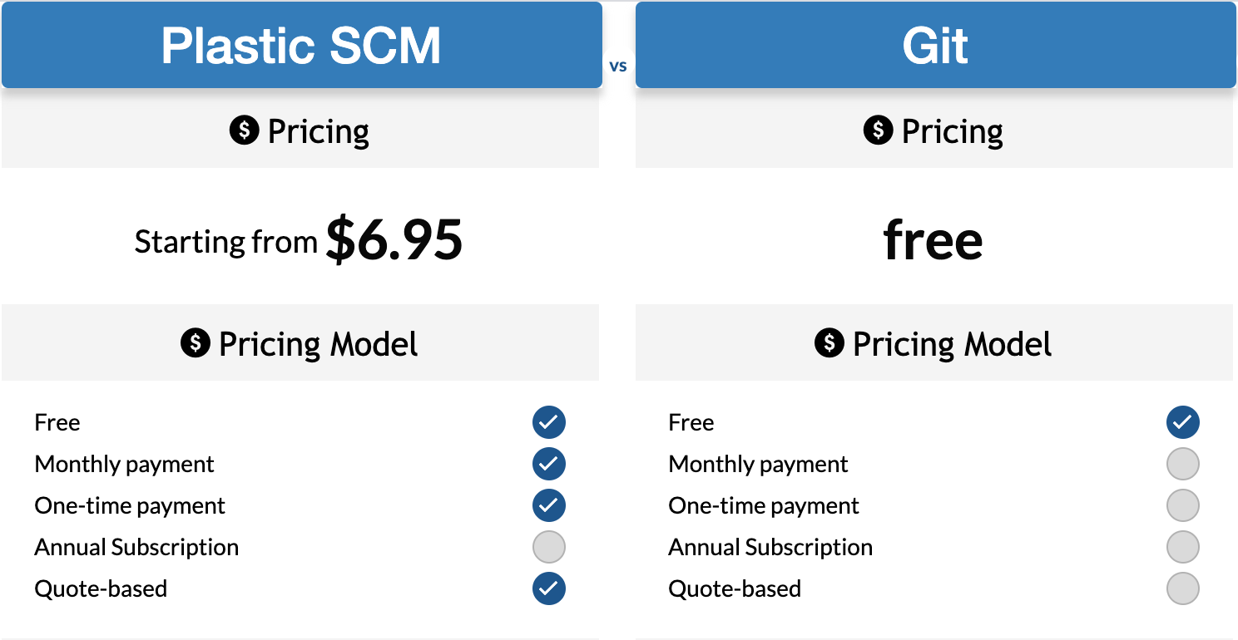
1. Về thương mại
Mô hình thanh toán

Slide 44
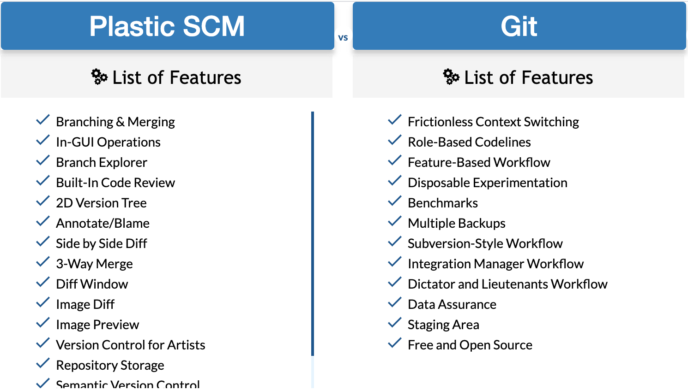
1. Về thương mại
Danh sách các tính năng

Slide 45
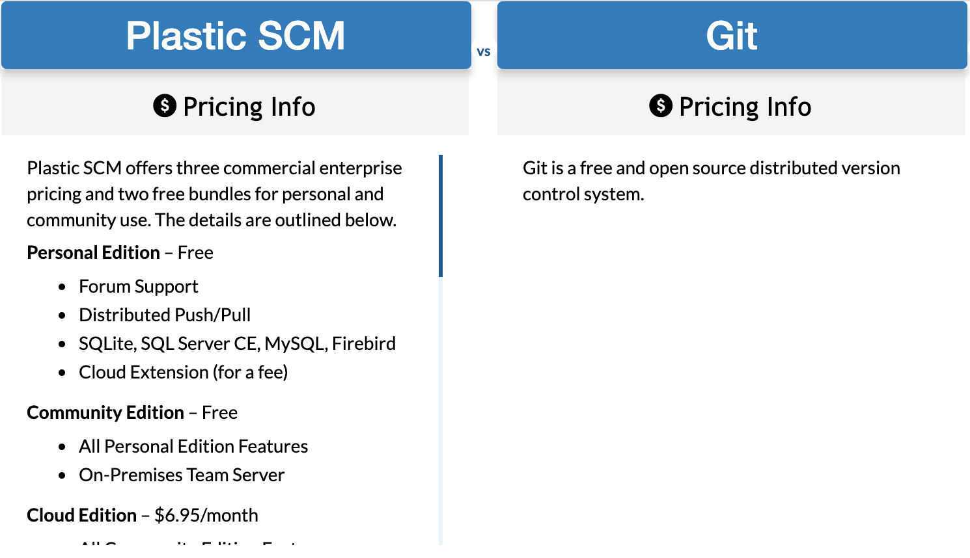
1. Về thương mại
Thông tin mức giá

Slide 46
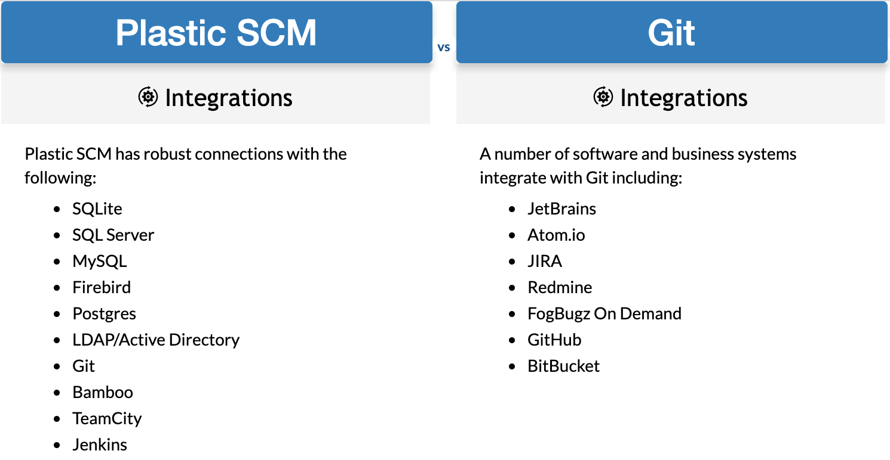
1. Về thương mại
Được tích hợp sẵn

Slide 47
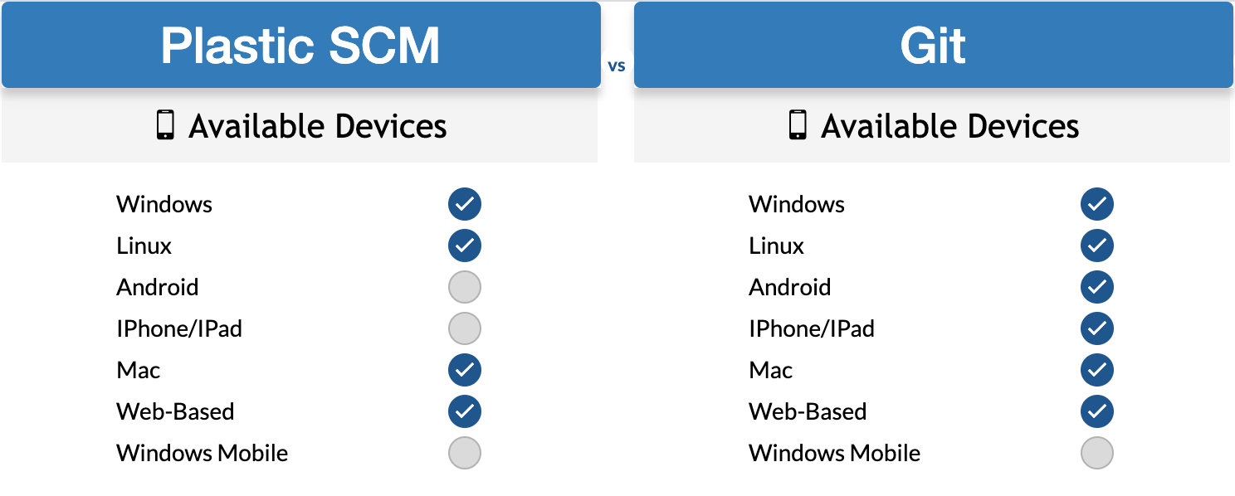
1. Về thương mại
Các thiết bị khả dụng/hỗ trợ

Slide 48
2. Sự khác biệt giữa SCM và Git
Kiểm soát nhánh
Trong khi Git branches là con trỏ tới một commit nhất định thì các phiên bản Plastic là các container chứa những sự thay đổi (là commit nếu theo thuật ngữ của Git)
Với Git, phải dựa vào nội dung các commit để xác định nguồn thay đổi, trong sự thay đổi của Plastic thuộc về một branch duy nhất khi nó luôn có một container chứa tất cả những thay đổi. Điều này tránh được khó khăn khi phải tìm ra nơi một commit được thực hiện. Nó cũng góp phần làm thay đổi cách hoạt động như tách, gộp nhánh giữa hai phần mềm.

Slide 49
2. Sự khác biệt giữa SCM và Git
Cách làm việc
Với Git, chúng ta đã quá quen với cách làm việc phân tán. Phần mềm Git được cài đặt trên máy trạm và hoạt động như máy khách và máy chủ, mọi nhà phát triển đều có một bản sao cục bộ về lịch sử phiên bản đầy đủ của dự án trên máy cá nhân của họ.
Plastic SCM cũng tương tự, nhưng ngoài cách làm việc tương tự Git, Plastic cũng cho phép làm việc tập trung giống như SVN, tức là có một máy chủ và máy khách riêng biệt, chỉ các tệp mà nhà phát triển đang làm việc được lưu giữ trên máy cục bộ và nhà phát triển phải trực tuyến, làm việc với máy chủ. Điều này giúp Plastic có sự linh hoạt hơn về cách cách làm việc phù hợp với từng nhu cầu người dùng.

Slide 50
2. Sự khác biệt giữa SCM và Git
Làm việc với số lượng lớn Repos
Ở Plastic có thể làm việc với số lượng lớn repos. Phù hợp, nếu bạn đang làm việc trong một dự án trò chơi, thiết kế hoặc bất cứ thứ gì có kích thước lớn.
Còn ở Git, nếu bạn muốn làm với số lượng lớn repos bạn có thể yêu cầu khách hàng của mình đặt mã của họ vào Git và các tệp nhị phân trong Dropbox,… Tại GitHub, bạn phải xóa repo của bạn ngay khi nó tăng lên hơn 2GB. Vì Git là miễn phí.
Plastic cho phép tương tác với Git
Mọi máy khách Plastic có thể push/pull đến máy chủ Git và mọi máy chủ Plastic có thể hoạt động như một máy chủ Git và xử lý push/pull từ các máy khách Git.

Slide 51
VII
10 Câu hỏi về bài học

Slide 52
1. Sự khác biệt giữa “bare repository” và “working directory” là gì?
Một bare repository (kho lưu trữ trống), như tên của nó, không chứa bất kỳ tệp đang hoạt động nào được sử dụng trong Git. Không có thư mục con, không có kiểm soát phiên bản - chỉ là một mẫu template không.
Một working directory (thư mục làm việc) chứa tất cả các thứ ở trên - các tệp làm việc (và lịch sử thay đổi của chúng), các thư mục con, v.v...
2. Sự khác biệt giữa “fork” và “branch” là gì?
fork là một bản sao của một kho lưu trữ hoàn toàn tách biệt với bản gốc.
branch là thứ được sử dụng để thay đổi các phần nhất định của chương trình (từ khía cạnh phát triển), sau đó hợp nhất các thay đổi với lõi sau đó.

Slide 53
3. “Cherry-picking” là gì?
Cherry-picking xảy ra khi commit từ một branch và sau đó áp dụng các tính năng của nó cho một số branch.
4. “Stash” là gì?
Stash hoạt động như một đơn vị lưu trữ - nó lưu dự án và tất cả các tính năng liên quan, giúp bạn có thể quay lại và tiếp tục làm việc từ nơi bạn đã dừng lại.
5. Git “stash drop” là gì?
Đây là một lệnh để sử dụng sau khi hoàn thành với mục đã lưu trữ (stash) hoặc bạn muốn xóa nó khỏi danh sách.

Slide 54
6. Làm thế nào để giải quyết “conflicts” trong Git?
Nếu bạn làm việc trên một commit và cuối cùng quyết định merge nó, nó sẽ kiểm tra bất kỳ thay đổi trùng lặp nào có thể có trong commit hiện đang diễn ra. Trong trường hợp tìm thấy các bản sao như vậy, Git sẽ đưa ra conflict - điều này được thực hiện vì Git không quyết định thay đổi nào là phù hợp và thay đổi nào nên bị loại bỏ.
Có các lệnh Git phổ biến được sử dụng để giải quyết xung đột (chẳng hạn như git add và git commit).
7. Ngôn ngữ nào được sử dụng trong Git?
Git sử dụng ngôn ngữ “C”. Vì ngôn ngữ “C” cho phép Git cực kỳ nhanh

Slide 55
8. “Pull Request” là gì?
Một pull request là khi bạn lấy một kho lưu trữ và sau đó chuyển branch ra khỏi nó. Sau đó, bạn thực hiện một số thay đổi và cố gắng hợp nhất branch đó trở lại dự án chính.
9. “Git CONFIG” được dùng để làm gì?
Lệnh git config là một lệnh có thể được sử dụng để định cấu hình hầu hết các tùy chọn mà bạn sẽ cần khi sử dụng Git.
10. Sự khác biệt giữa “get” và “pull” là gì?
Khi bạn “kéo” (pull) dữ liệu, nó sẽ được tải xuống và sau đó được hợp nhất ngay lập tức với các tệp đang làm việc hiện tại. Ngược lại với điều đó, "lấy" (getting) dữ liệu là cách để thực hiện nếu bạn muốn tải xuống nhưng chưa hợp nhất các tệp.

Slide 56
Thanks!

